Slide 1
Part II : Hadoop Ecosystem의 이해
2.1 Hadoop Ecosystem Overview

Slide 2
1. 하둡 생태계
빅데이터 핵심 기술 – 하둡
하둡 에코시스템
1. Zookeeper : 분산 환경에서 서버들간에 상호 조정이 필요한 다양한 서비스 제공
2. Oozie : 하둡 작업을 관리하는 워크플로우 및 코디네이터 시스템
3. Hbase : HDFS 기반의 칼럼 기반 데이터 베이스
4. Pig : 복잡한 MapReduce 프로그래밍을 대체할 Pig Latin 언어 제공
5. Hive : 하둡 기반의 데이터웨어하우징용 솔루션
6. Mahout : 하둡 기반으로 데이터 마이닝 알고리즘을 구현한 오픈 소스
7. Hcatalog : 하둡으로 생성한 데이터를 위한 테이블 및 스토리지 관리
8. Avro : RPC(Remote Procedure Call)과 데이터 직렬화를 지원하는 프레임워크
9. Chukwa : 분산 환경에서 생성되는 데이터를 HDFS에 안정적으로 저장시키는 플랫폼
10. Flume : 소스서버에 에이전트가 설치,에이전트로부터 데이터를 전달받는 콜랙터로 구성
11. Scribe : 페이스북에서 개발, 데이터 수집 플랫폼, Chukwa와 달리 중앙집중서버로 전송
12. Sqoop : 대용량 데이터 전송 솔루션이며, HDFS, RDBMS, DW,NoSQL등
다양한 저장소에 대용량 데이터를 신속하게 전송할 수 있는 방법 제공
13. Hiho : Sqoop과 같은 대용량 데이터 전송 솔루션이며, 하둡에서 데이터를
가져오기 위한 SQL을 지정할 수 있으며, JDBC 인터페이스를지원
모니터링
및 관리
1.Zookeeper
워크
플로우
2.Oozie
분산
데이터
스토어
3.HBase
데이터
배치분석
4.Pig
5.Hive
기계학습
6.Mahout
데이터
직렬화
8.Avro
정형
하둡 맵리듀스
< 분산파일시스템 & 분산병렬처리 >
준정형
배치
분석
텍스트
분석
통계
분석
기계
학습
메타데이터 관리
7.HCatalog
비정형
분산병렬처리
(맵리듀스)
CPU
CPU
CPU
분산파일시스템
(HDFS)
CPU
CPU
CPU
HDFS/HBase
File System
File System
File System
비정형 데이터 수집
9.Chukwa 10.Flume 11.Scribe
정형 데이터 수집
12.Sqoop 13.Hiho
하둡 맵리듀스의 주요 기능
대량의 데이터에 대한 분산병렬 처리
배열 및 행렬로 표현된 데이터에 대한 통계 분석
소셜 및 반정형 데이터에서 원하는 데이터를 추출하기 위한 텍스트 분석
숨어 있는 데이터간의 상호 관련성 및 유용한 정보 추출을 위한 기계학습
비정형 데이터와 정형 데이터의 연계 분석
Notes:
MapReduce의 설계 개념 및 특성입니다.
먼저 분산컴퓨팅 환경에서 운영되어야 하기 때문에 함수형 프로그램의 특성을 가지고 있습니다.
MapReduce는 물론 실시간 처리도 가능은 하지만 앞서 언급했다시피 분산컴퓨팅 환경에서
운영되기 때문에 배치형식의 데이터 처리 시스템으로 설계가 되었습니다.
사용자의 NEED를 파악하지 못하고 개발한 프로그램은 사실 쓸모가 없을 것입니다.
MapReduce는 여러 어플리케이션 로직의 주요관심사들을 파악했고
이러한 요소들을 최대한 반영하였습니다.
2

Slide 3
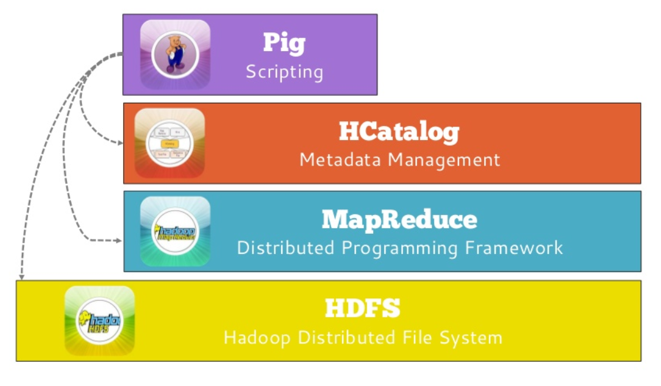
하둡 + 하둡 에코시스템( Hcatalog/Pig )
1. 하둡 생태계
Notes:
MapReduce의 설계 개념 및 특성입니다.
먼저 분산컴퓨팅 환경에서 운영되어야 하기 때문에 함수형 프로그램의 특성을 가지고 있습니다.
MapReduce는 물론 실시간 처리도 가능은 하지만 앞서 언급했다시피 분산컴퓨팅 환경에서
운영되기 때문에 배치형식의 데이터 처리 시스템으로 설계가 되었습니다.
사용자의 NEED를 파악하지 못하고 개발한 프로그램은 사실 쓸모가 없을 것입니다.
MapReduce는 여러 어플리케이션 로직의 주요관심사들을 파악했고
이러한 요소들을 최대한 반영하였습니다.
3

Slide 4
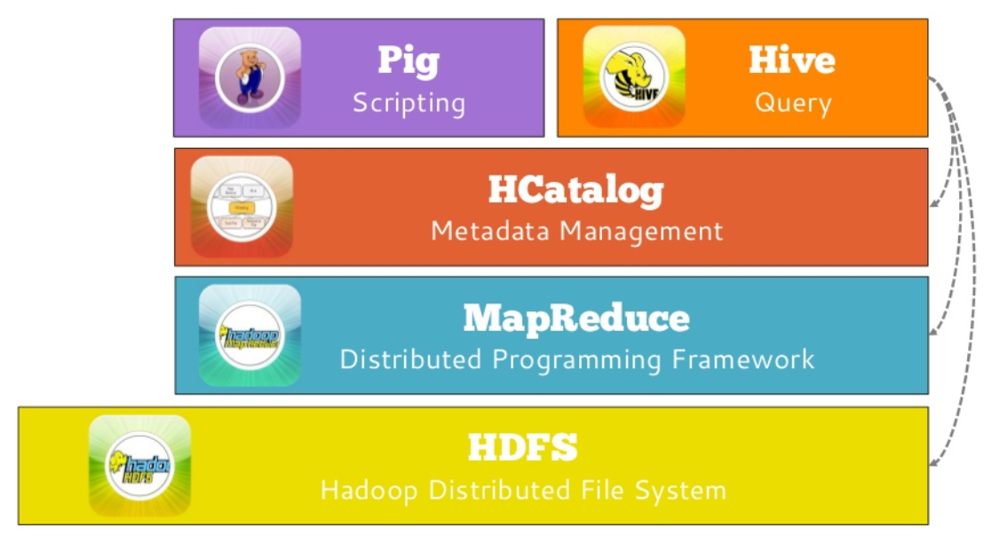
SQL : Hive
1. 하둡 생태계
Notes:
MapReduce의 설계 개념 및 특성입니다.
먼저 분산컴퓨팅 환경에서 운영되어야 하기 때문에 함수형 프로그램의 특성을 가지고 있습니다.
MapReduce는 물론 실시간 처리도 가능은 하지만 앞서 언급했다시피 분산컴퓨팅 환경에서
운영되기 때문에 배치형식의 데이터 처리 시스템으로 설계가 되었습니다.
사용자의 NEED를 파악하지 못하고 개발한 프로그램은 사실 쓸모가 없을 것입니다.
MapReduce는 여러 어플리케이션 로직의 주요관심사들을 파악했고
이러한 요소들을 최대한 반영하였습니다.
4

Slide 5
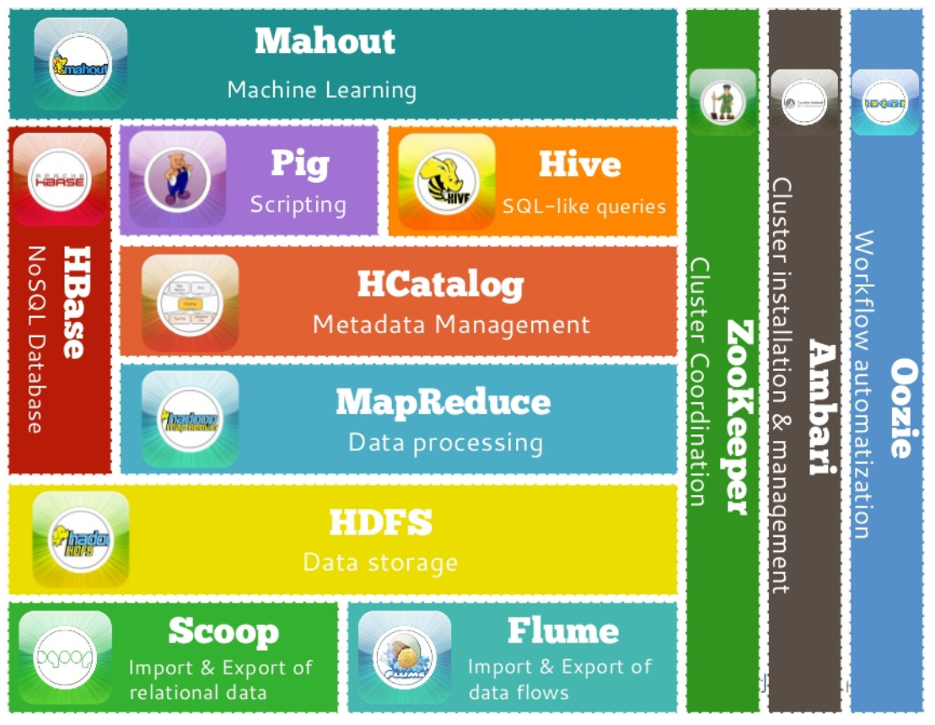
This is 하둡 1.0 Ecosystem
Notes:
MapReduce의 설계 개념 및 특성입니다.
먼저 분산컴퓨팅 환경에서 운영되어야 하기 때문에 함수형 프로그램의 특성을 가지고 있습니다.
MapReduce는 물론 실시간 처리도 가능은 하지만 앞서 언급했다시피 분산컴퓨팅 환경에서
운영되기 때문에 배치형식의 데이터 처리 시스템으로 설계가 되었습니다.
사용자의 NEED를 파악하지 못하고 개발한 프로그램은 사실 쓸모가 없을 것입니다.
MapReduce는 여러 어플리케이션 로직의 주요관심사들을 파악했고
이러한 요소들을 최대한 반영하였습니다.
5

Slide 6
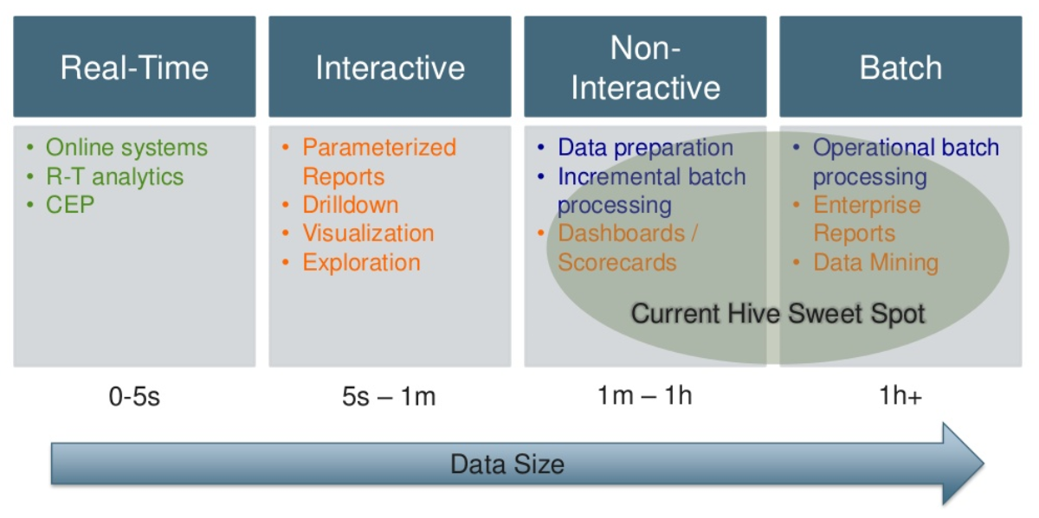
Batch Process Only
2. 하둡의 성능
Notes:
MapReduce의 설계 개념 및 특성입니다.
먼저 분산컴퓨팅 환경에서 운영되어야 하기 때문에 함수형 프로그램의 특성을 가지고 있습니다.
MapReduce는 물론 실시간 처리도 가능은 하지만 앞서 언급했다시피 분산컴퓨팅 환경에서
운영되기 때문에 배치형식의 데이터 처리 시스템으로 설계가 되었습니다.
사용자의 NEED를 파악하지 못하고 개발한 프로그램은 사실 쓸모가 없을 것입니다.
MapReduce는 여러 어플리케이션 로직의 주요관심사들을 파악했고
이러한 요소들을 최대한 반영하였습니다.
6

Slide 7
Part II : Hadoop Ecosystem의 이해
2.2 하둡 분산 파일시스템(HDFS)

Slide 8
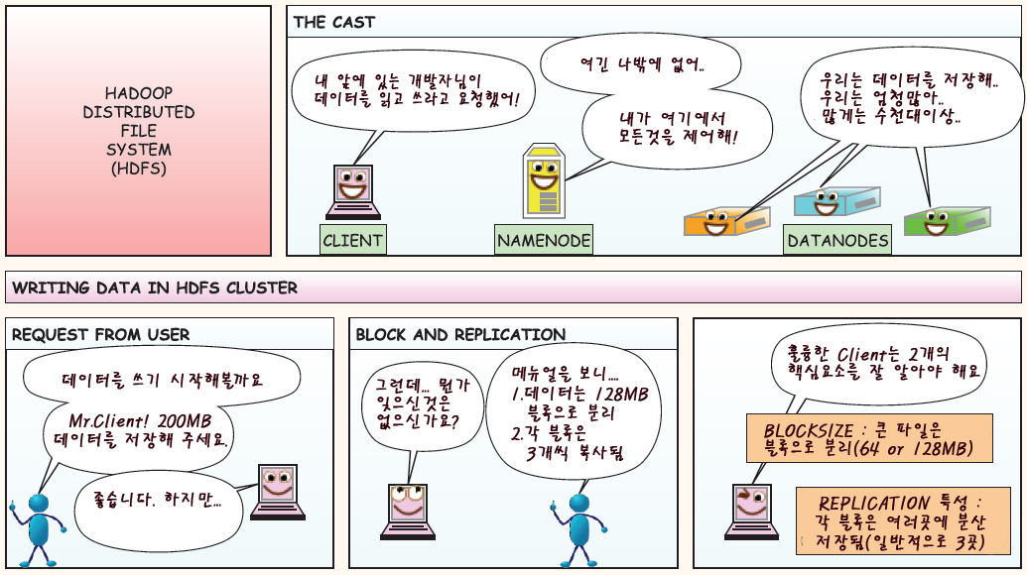
1. HDFS(하둡 분산 파일시스템)
Notes:
8

Slide 9
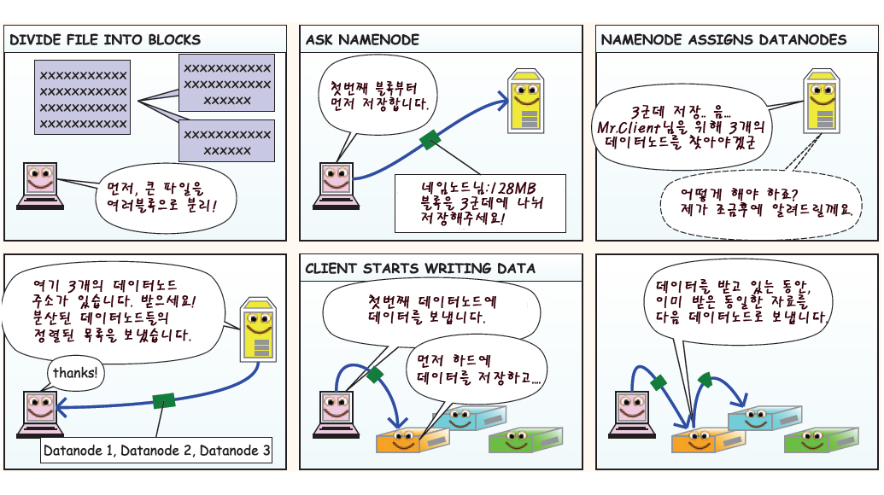
1. HDFS(하둡 분산 파일시스템)
Notes:
9

Slide 10
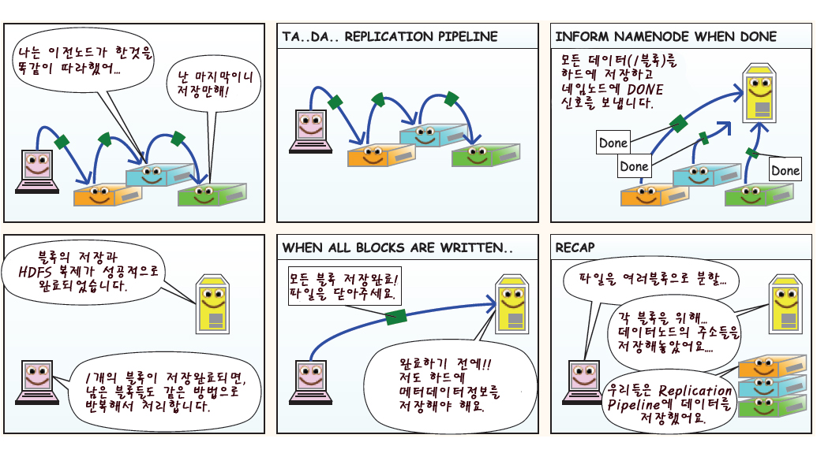
1. HDFS(하둡 분산 파일시스템)
Notes:
10

Slide 11
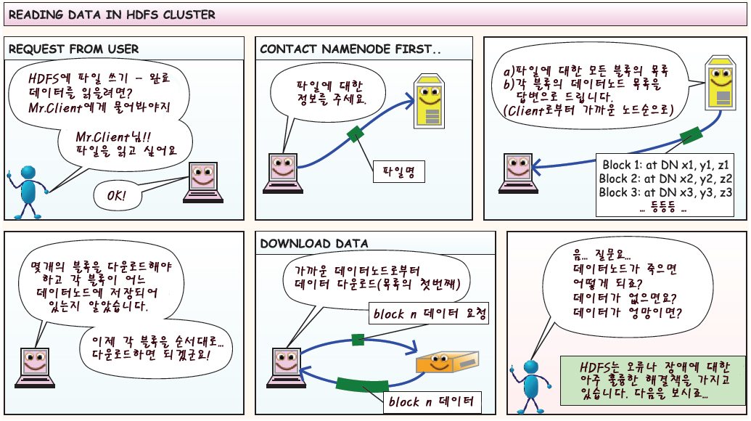
1. HDFS(하둡 분산 파일시스템)
Notes:
11

Slide 12
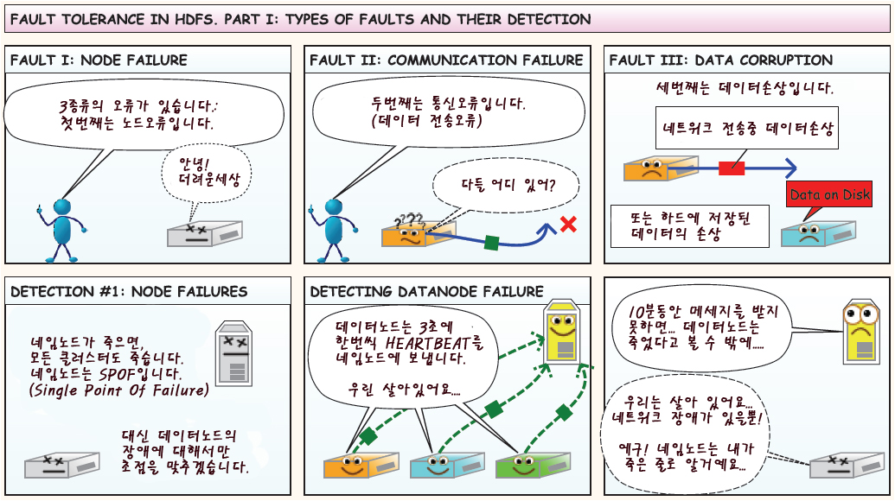
1. HDFS(하둡 분산 파일시스템)
Notes:
12

Slide 13
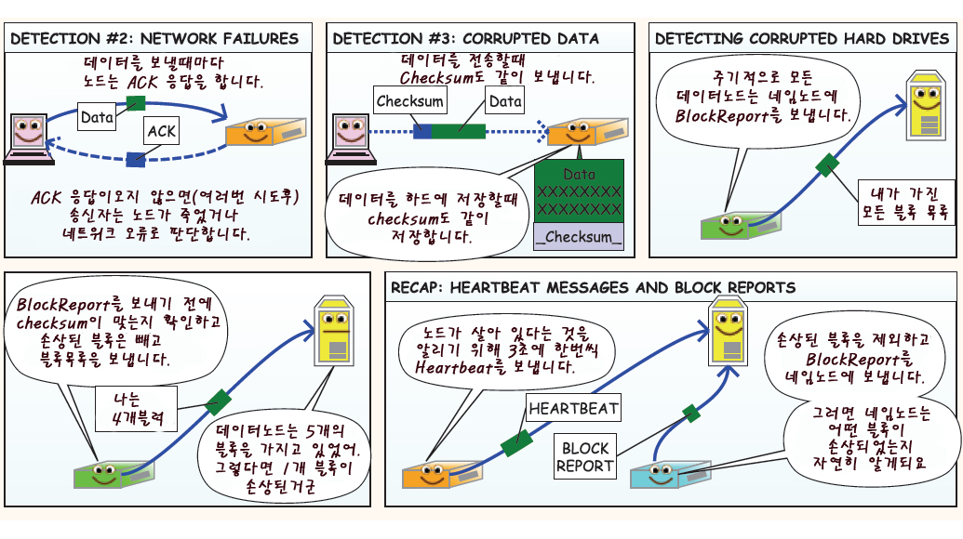
1. HDFS(하둡 분산 파일시스템)
Notes:
13

Slide 14
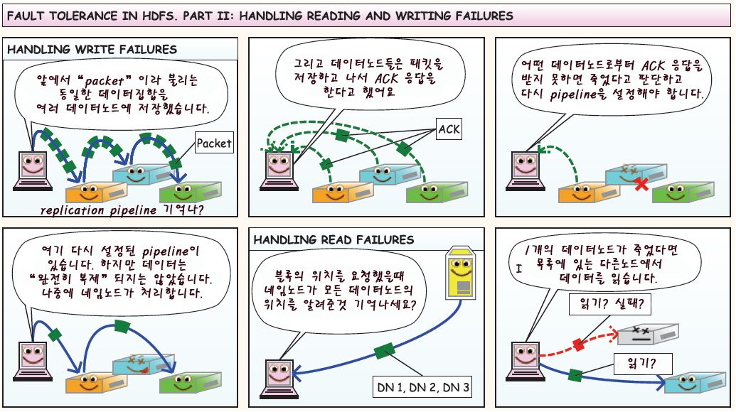
1. HDFS(하둡 분산 파일시스템)
Notes:
14

Slide 15
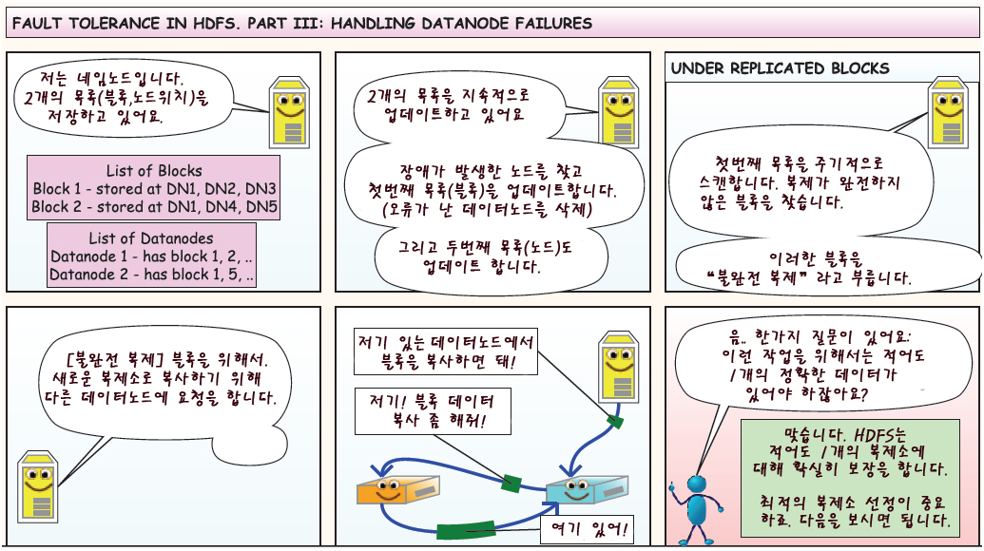
1. HDFS(하둡 분산 파일시스템)
Notes:
15

Slide 16
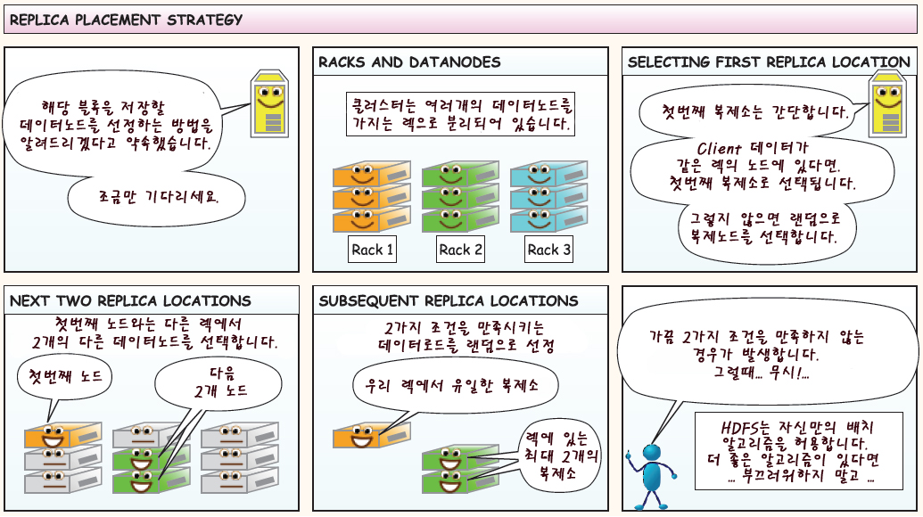
1. HDFS(하둡 분산 파일시스템)
Notes:
16

Slide 17
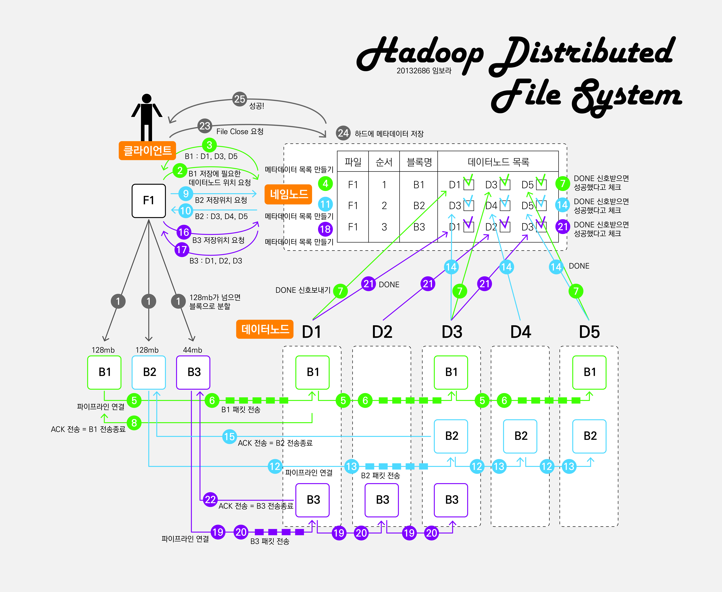
1. HDFS(하둡 분산 파일시스템)
Notes:
17

Slide 18
Part II : Hadoop Ecosystem의 이해
2.3 분산병렬처리(MapReduce)

Slide 19
1. MapReduce 개요
MapReduce 정의
1. 하둡분산파일시스템(HDFS) 위에서 운영되는
2. 분산병렬처리시스템
3. 개발자를 위한 분산병렬처리 프레임워크
Notes:
MapReduce의 설계 개념 및 특성입니다.
먼저 분산컴퓨팅 환경에서 운영되어야 하기 때문에 함수형 프로그램의 특성을 가지고 있습니다.
MapReduce는 물론 실시간 처리도 가능은 하지만 앞서 언급했다시피 분산컴퓨팅 환경에서
운영되기 때문에 배치형식의 데이터 처리 시스템으로 설계가 되었습니다.
사용자의 NEED를 파악하지 못하고 개발한 프로그램은 사실 쓸모가 없을 것입니다.
MapReduce는 여러 어플리케이션 로직의 주요관심사들을 파악했고
이러한 요소들을 최대한 반영하였습니다.
19

Slide 20
1. MapReduce 개요
MapReduce 정의
1. 하둡분산파일시스템(HDFS) 위에서 운영되는
HDFS는 스토리지 (Data와 프로그램)
HDFS와 MapReduce의 관계는 신경쓰지 않아도 됨
HDFS의 Data가 있는 곳에서 MapReduce도 처리됨(없는 경우 알아서 복사, Local Disk에 저장 후 처리)
Notes:
MapReduce의 설계 개념 및 특성입니다.
먼저 분산컴퓨팅 환경에서 운영되어야 하기 때문에 함수형 프로그램의 특성을 가지고 있습니다.
MapReduce는 물론 실시간 처리도 가능은 하지만 앞서 언급했다시피 분산컴퓨팅 환경에서
운영되기 때문에 배치형식의 데이터 처리 시스템으로 설계가 되었습니다.
사용자의 NEED를 파악하지 못하고 개발한 프로그램은 사실 쓸모가 없을 것입니다.
MapReduce는 여러 어플리케이션 로직의 주요관심사들을 파악했고
이러한 요소들을 최대한 반영하였습니다.
20

Slide 21
1. MapReduce 개요
MapReduce 정의
2. 분산 병렬 처리 시스템
멀티태스킹
VS
MapReduce 병렬처리
Notes:
MapReduce의 설계 개념 및 특성입니다.
먼저 분산컴퓨팅 환경에서 운영되어야 하기 때문에 함수형 프로그램의 특성을 가지고 있습니다.
MapReduce는 물론 실시간 처리도 가능은 하지만 앞서 언급했다시피 분산컴퓨팅 환경에서
운영되기 때문에 배치형식의 데이터 처리 시스템으로 설계가 되었습니다.
사용자의 NEED를 파악하지 못하고 개발한 프로그램은 사실 쓸모가 없을 것입니다.
MapReduce는 여러 어플리케이션 로직의 주요관심사들을 파악했고
이러한 요소들을 최대한 반영하였습니다.
21

Slide 22
1. MapReduce 개요
MapReduce 정의
3. 개발자를 위한 분산병렬처리 프레임워크
자동화된 병렬처리 및 분산처리
Fault-tolerance(내고장성,결함허용)
상태 및 모니터링 툴들
프로그래머를 위한 추상클래스
Notes:
MapReduce의 설계 개념 및 특성입니다.
먼저 분산컴퓨팅 환경에서 운영되어야 하기 때문에 함수형 프로그램의 특성을 가지고 있습니다.
MapReduce는 물론 실시간 처리도 가능은 하지만 앞서 언급했다시피 분산컴퓨팅 환경에서
운영되기 때문에 배치형식의 데이터 처리 시스템으로 설계가 되었습니다.
사용자의 NEED를 파악하지 못하고 개발한 프로그램은 사실 쓸모가 없을 것입니다.
MapReduce는 여러 어플리케이션 로직의 주요관심사들을 파악했고
이러한 요소들을 최대한 반영하였습니다.
22

Slide 23
2. MapReduce 프로그래밍 모델
프로그래밍 모델
함수형 프로그래밍
MapReduce 프레임워크에서 제공
기본클래스 확장해서 사용자 프로그램 개발
2가지 함수의 사용자 인터페이스
map (in_key, in_value) -> (inter_key, inter_value) list
reduce (inter_key, inter_value list) -> (out_key,out_value) list
Notes:
MapReduce의 프로그래밍 모델입니다.
MapReduce는 함수형 프로그래밍입니다.
자바로 개발되어 있으며 패키지 클래스 함수로 구성됩니다.
MapReduce는 크게 2개로 분류할 수 있습니다. 하나는 map이며 다른 하나는 reduce 입니다.
Map은 입력파트로 볼 수 있습니다.
입력자료의 key,value를 내부적으로 key,value의 리스트로 변환하며 저장합니다.
Reduce는 출력파트입니다.
내부적으로 저장된 key,value 리스트를 정렬,병합 등등의 처리작업을 하고 key,value 형태로 출력합니다.
물론 출력된 자료는 저장됩니다.
23

Slide 24
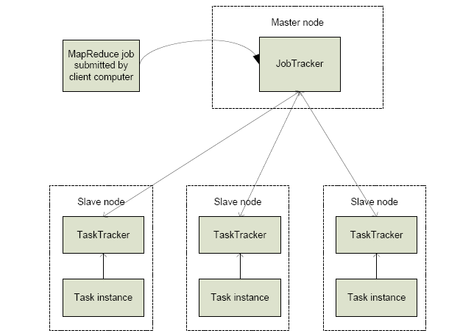
3. MapReduce 아키텍처
MapReduce 노드 구성
Notes:
MapReduce 프레임워크의 map 단계에서 upper case 함수를 적용한 예시입니다.
map 메소드를 다음과 같이 재정의를 했습니다.
key와 value에 toUpper()함수를 사용해서 대문자로 변환하고 있습니다.
아래부분과 같은 결과를 얻을 수 있습니다.
이와 같이 map 단계에서 데이터의 여러가지 처리를 할 수 있습니다.
24

Slide 25
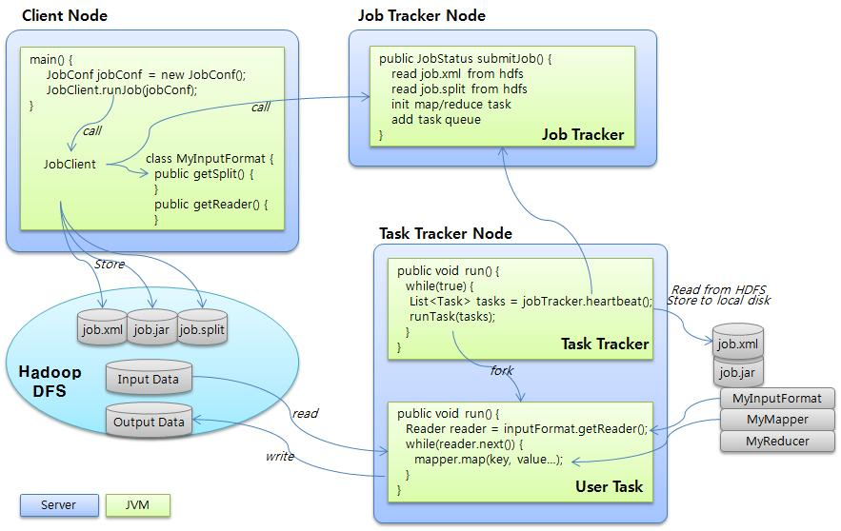
3. MapReduce 아키텍처
Notes:
map 메소드를 이용한 explode 함수를 사용한 예시입니다.
데이타셋을 key,value의 리스트로 분리합니다.
map 메소드를 다음과 같이 재정의를 했습니다.
foreach를 써서 문자열을 각각의 문자 배열로 변환합니다.
A,cats가 A,c A,a A,t A,s 의 4개의 key,value 리스트로 분리되었습니다.
25

Slide 26
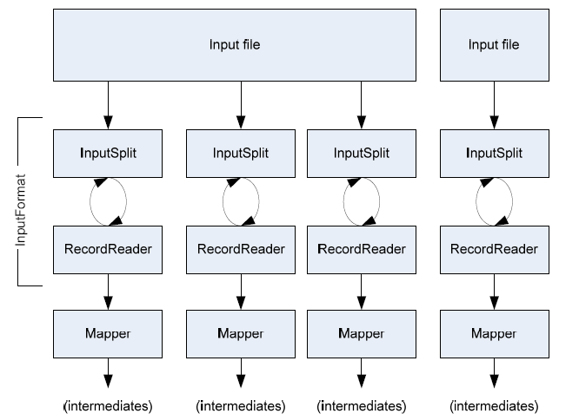
4. MapReduce 처리 방식
데이터 흐름 : 1단계 Input & Map
Notes:
map 메소드를 이용한 filter 함수를 사용한 예시입니다.
map 메소드를 다음과 같이 재정의를 했습니다.
isPrime()의 결과가 true 일경우 값을 반환하고 false일 경우 null을 리턴합니다.
지금까지 map 단계에 대해서 알아보았습니다.
간단한 데이터의 처리나 분석은 standalone으로도 사용할 수 있다는 알게되었습니다.
프로그래머 교육을 받으면서 C언어에 대해서 공부하는 것과 비슷할 것입니다.
이제 Reduce 단계로 넘어가겠습니다.
26

Slide 27
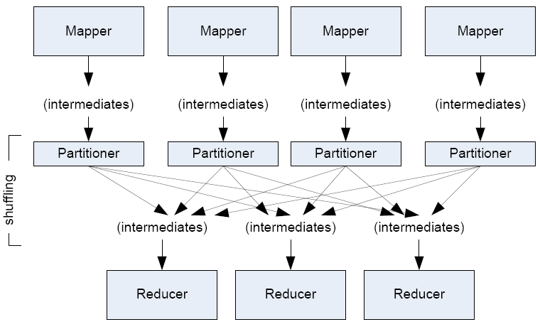
4. MapReduce 처리 방식
데이터 흐름 : 2단계 파티셔닝 & 셔플
Notes:
map 메소드를 이용한 filter 함수를 사용한 예시입니다.
map 메소드를 다음과 같이 재정의를 했습니다.
isPrime()의 결과가 true 일경우 값을 반환하고 false일 경우 null을 리턴합니다.
지금까지 map 단계에 대해서 알아보았습니다.
간단한 데이터의 처리나 분석은 standalone으로도 사용할 수 있다는 알게되었습니다.
프로그래머 교육을 받으면서 C언어에 대해서 공부하는 것과 비슷할 것입니다.
이제 Reduce 단계로 넘어가겠습니다.
27

Slide 28
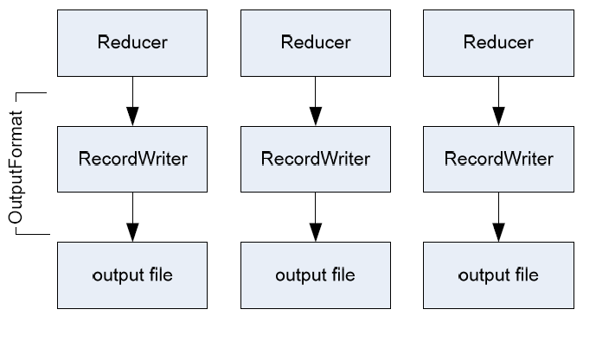
4. MapReduce 처리 방식
데이터 흐름 : 3단계 Reduce & Output
Notes:
map 메소드를 이용한 filter 함수를 사용한 예시입니다.
map 메소드를 다음과 같이 재정의를 했습니다.
isPrime()의 결과가 true 일경우 값을 반환하고 false일 경우 null을 리턴합니다.
지금까지 map 단계에 대해서 알아보았습니다.
간단한 데이터의 처리나 분석은 standalone으로도 사용할 수 있다는 알게되었습니다.
프로그래머 교육을 받으면서 C언어에 대해서 공부하는 것과 비슷할 것입니다.
이제 Reduce 단계로 넘어가겠습니다.
28

Slide 29
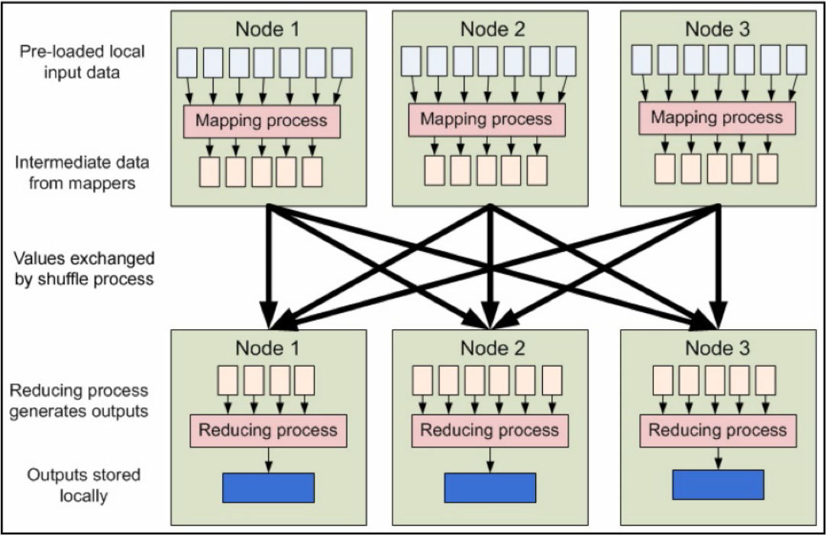
4. MapReduce 처리 방식
Notes:
이어서 그림을 보시겠습니다.
위에 3개의 노드가 있습니다.
앞에서 설명한 것과 같이 원본자료는 로딩 단계를 통해서 3개의 노드에 분산되고
Slice(단편화) 블럭으로 저장됩니다.
그림에서 [Pre-loaded local input data] 부분이 바로 원본데이타가 로딩되면서 저장된 Slice 블럭입니다.
저장된 입력 데이터는 Mapping 프로세스를 거치게 됩니다.
Mapping 프로세스에서는 map() 메소드를 재정의해서 upper case, explode, filter 등의
선처리를 할 수 있습니다.
Mapping 프로세스를 거친후에 저장되는 부분이 바로
그림에서 [Intermediate data from mappers] 부분입니다.
여기까지가 Map 단계입니다.
Map 단계 다음은 바로 셔플 단계입니다.
3개의 노드에 분산된 데이터를 모아서 reduce 단계로 보내주는 부분이 바로
그림에서 [Reducing process generates outputs] 부분입니다.
Reducing 프로세스 단계에서는 앞에서 설명한 바와 같이
같은 key를 가지는 value 들을 합쳐주고(Combine)
Reduce 메소드를 재정의해서 sum 등의 처리를 합니다.
그리고 나서 최종적으로 출력을 저장하는 부분이 바로
그림에서 [Outputs stored locally] 부분입니다.
29

Slide 30
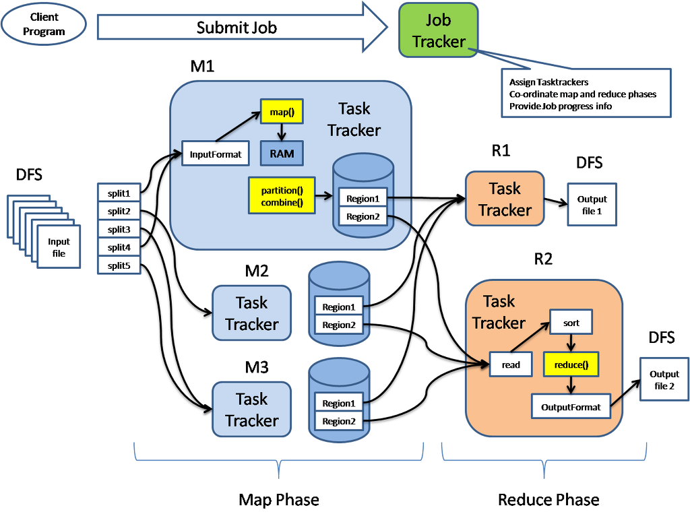
4. MapReduce 처리 방식
Notes:
map 메소드를 이용한 filter 함수를 사용한 예시입니다.
map 메소드를 다음과 같이 재정의를 했습니다.
isPrime()의 결과가 true 일경우 값을 반환하고 false일 경우 null을 리턴합니다.
지금까지 map 단계에 대해서 알아보았습니다.
간단한 데이터의 처리나 분석은 standalone으로도 사용할 수 있다는 알게되었습니다.
프로그래머 교육을 받으면서 C언어에 대해서 공부하는 것과 비슷할 것입니다.
이제 Reduce 단계로 넘어가겠습니다.
30

Slide 31
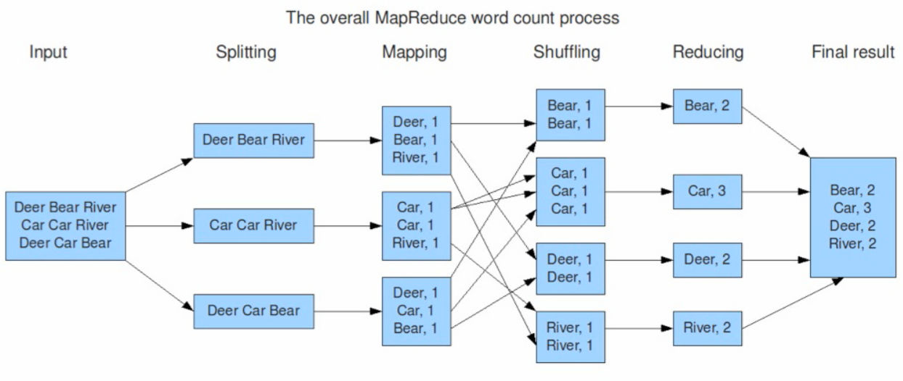
4. MapReduce 처리 방식
Notes:
wordcount를 구현하는 MapReduce의 전체 과정입니다.
입력, Split, 매핑, 셔블, 리듀싱, 최종결과의 단계로 이루어져 있습니다.
원본데이터는 한줄씩 3개의 Split으로 저장됩니다.
map() 단계에서 <단어,1>의 리스트로 분리됩니다.
셔플 단계에서 key(단어)를 기준으로 자료들을 하나로 모아줍니다.
reduce() 단계에서 value의 sum을 구하고 final value를 리턴합니다.
이러한 과정을 거쳐서 최종 결과값인 Bear,2 Car,3 Deer,2 River,2 의
final <key,value> 리스트가 나오는 것입니다.
31

Slide 32
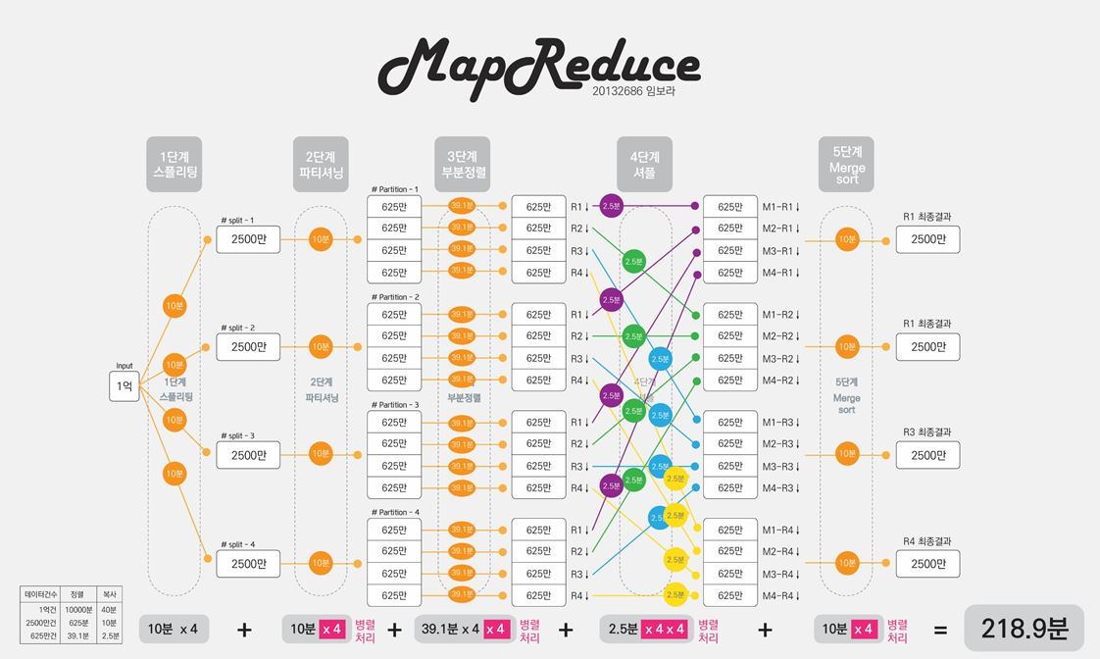
5. MapReduce Flow와 성능
Notes:
wordcount를 구현하는 MapReduce의 전체 과정입니다.
입력, Split, 매핑, 셔블, 리듀싱, 최종결과의 단계로 이루어져 있습니다.
원본데이터는 한줄씩 3개의 Split으로 저장됩니다.
map() 단계에서 <단어,1>의 리스트로 분리됩니다.
셔플 단계에서 key(단어)를 기준으로 자료들을 하나로 모아줍니다.
reduce() 단계에서 value의 sum을 구하고 final value를 리턴합니다.
이러한 과정을 거쳐서 최종 결과값인 Bear,2 Car,3 Deer,2 River,2 의
final <key,value> 리스트가 나오는 것입니다.
32

Slide 33
감사합니다.

